Slide 1
Программирование и безопасность баз данных мобильных систем
Лекция 21

Slide 2
Программный интерфейс с БД
Программный интерфейс с БД – набор классов (или набор функций), обеспечивающий:
соединение с СУБД
отправку SQL-запросов
доставку результатов выполнения запросов
диагностику ошибок

Slide 3
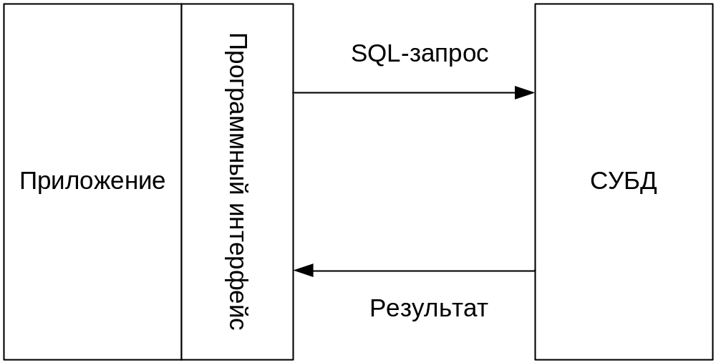
Программный интерфейс с БД

Slide 4
Программный интерфейс с БД
Встроенные
Стандартные (универсальные)

Slide 5
Программный интерфейс с БД
Встроенный программный интерфейс – программный интерфейс ориентирован на конкретную СУБД
Как правило используется для локального однопользовательского соединения
Типичный пример – SQLite

Slide 6
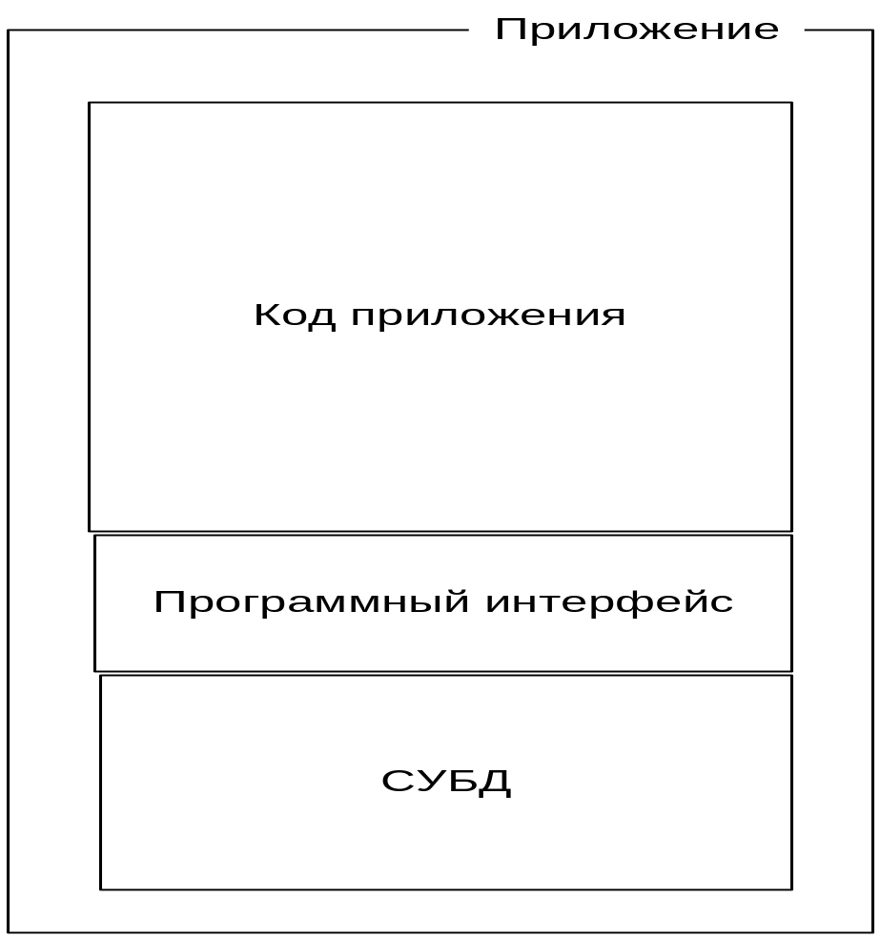
Программный интерфейс с БД

Slide 7
Программный интерфейс с БД
Стандартный программный интерфейс – не зависит от СУБД
Как правило используется для соединения с СУБД через сеть (TCP/IP, Named Pipe, …)
Типичный пример – ODBC, OLEDB, BDE (Borland Database Engine) ADO, ADO.NET, JDBC

Slide 8
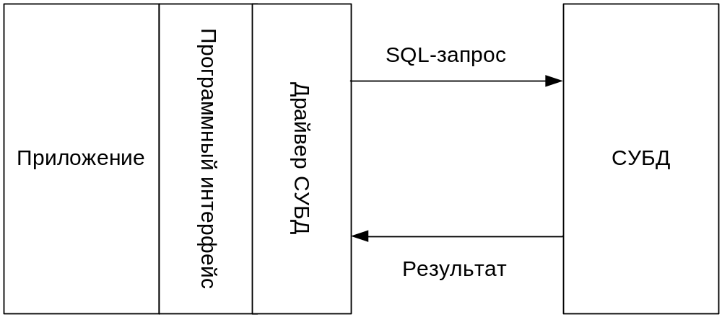
Программный интерфейс с БД

Slide 9
Программный интерфейс с БД
Стандартный программный интерфейс имеет модель провайдера:
стандартный набор методов
драйверы (реализации этих методов) СУБД

Slide 10
Программный интерфейс с БД
Должна быть указана строка подключения:
местоположение сервера (ip-адрес, порт),
имя/пароль,
имя базы данных (службы),
специфичная для СУБД информация (обычно связанная с режимом доступа)

Slide 11
Программный интерфейс с БД
ODBC – Open Database Connectivity
разработчик Microsoft
соответствует стандарту ISO/IEC 9075:2003 Call Level Interface
оригинальный ODBC реализован как DLL-библиотека функций
есть объектно-ориентированные реализации
В основном применяется в C, C++, Cobol
Есть реализации для Windows, Linux

Slide 12
Программный интерфейс с БД
OLEDB – Object Linking and Embedding Database
разработчик Microsoft
COM-реализация
с версии MSSQL2014 перестал использоваться
является частью MDAC (Microsoft Data Access Components) – набор технологий Microsoft для доступа к данным.

Slide 13
Программный интерфейс с БД
ADO – ActiveX Data Objects
  разработчик Microsoft
  ActiveX – реализация (развитие СОМ -технологии)
ADO.NET
  разработчик Microsoft
  не является развитием ADO
  Используется в .NET-технологиях

Slide 14
Программный интерфейс с БД
JDBC – Java Database Connectivity
платформенно-независимый стандарт взаимодействия Java-приложений с СУБД
входит в состав Java SE
Имеет модель провайдера: стандартный набор классов и драйверы

Slide 15
JDBC
Для подключения к отдельным базам данных JDBC требует наличия драйверов для каждой базы данных
Для Microsoft SQL Server:
http://jtds.sourceforge.net/
https://www.microsoft.com/ru-ru/download/details.aspx?id=11774

Slide 16
JDBC
Добавить модуль в проект

Slide 17
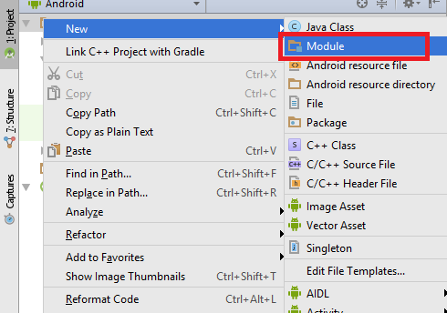
Добавление драйвера JDBC

Slide 18
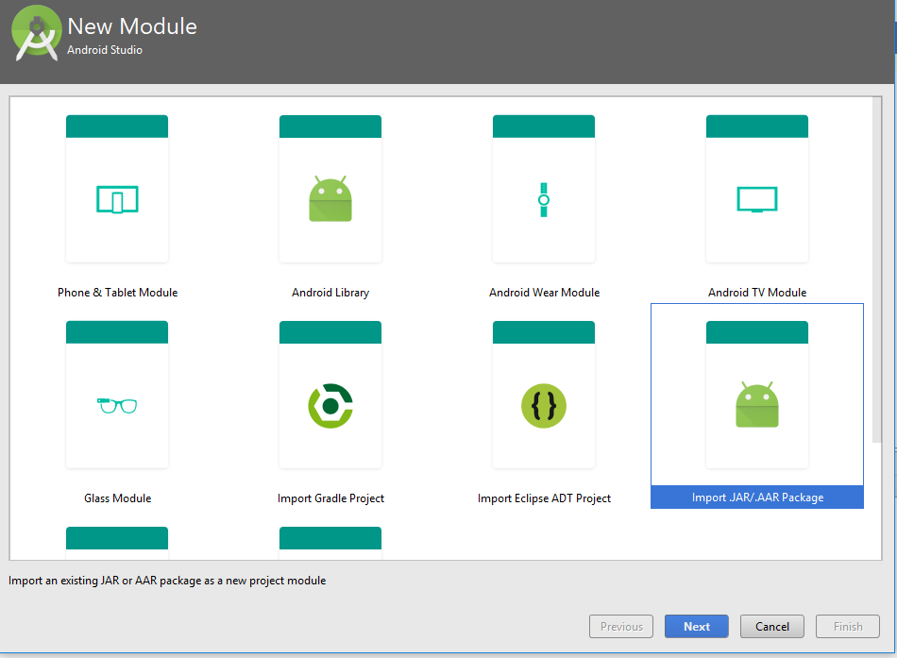
Добавление драйвера JDBC

Slide 19
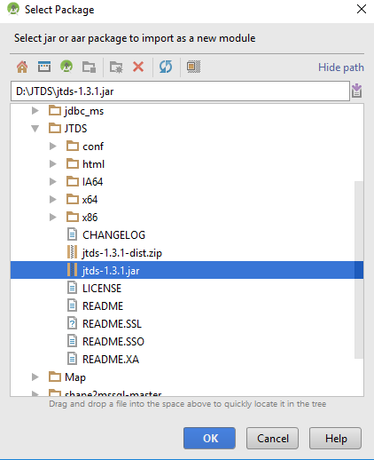
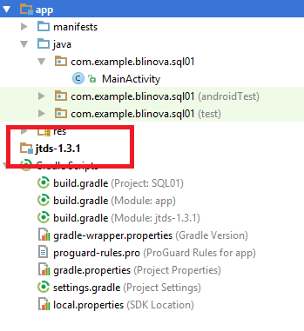
Добавление драйвера JDBC

Slide 20
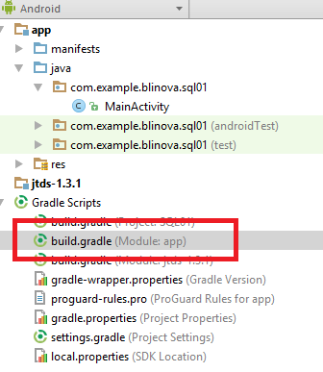
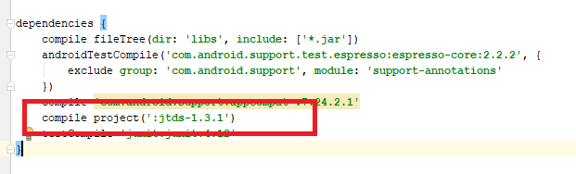
Добавление драйвера JDBC

Slide 21
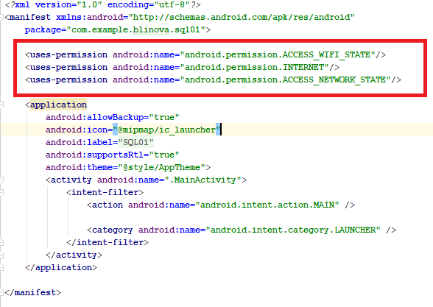
Разрешения в манифесте

Slide 22
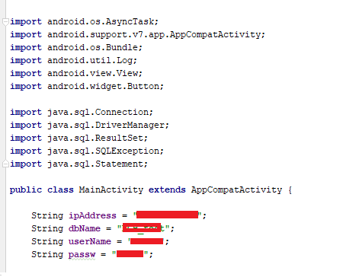
Установка соединения с базой данных

Slide 23
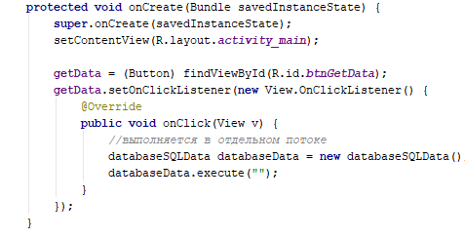
Установка соединения с базой данных

Slide 24
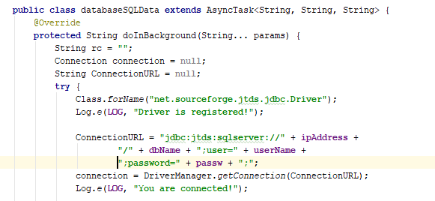
Установка соединения с базой данных

Slide 25
Объектная модель JDBC
Connection
createStatement
prepareStatement
prepareCall
Statement
PreparedStatement
CallableStatement
Parameters
execute
executeQuery
getResultSet
executeQuery
executeQuery
Data
ResultSet

Slide 26
Выполнение запросов к БД
Statement можно использовать для выполнения любых запросов, так и для DDL, DML
Метод executeQuery класса Statement отправляет переданный ему запрос в базу данных и возвращает результат в виде класса ResultSet
Объект ResultSet - результат выполнения запроса

Slide 27
Выполнение запросов к БД
Метод next() класса ResultSet возвращает true, если еще есть данные в стеке ответа
После выполнения next() получаем очередную запись
Объекты Connection, Statement и ResultSet после использования необходимо закрывать методом close()

Slide 28
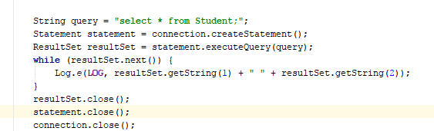

Выполнение запросов к БД

Slide 29
Выполнение запросов к БД
PreparedStatement – скомпилированная версия SQL-выражения
Предварительно подготавливаются SQL запросы с параметрами
Метод set_____() устанавливает значения параметров
  setInt()
  setString()
  …
Столбцы нумеруются с 1

Slide 30
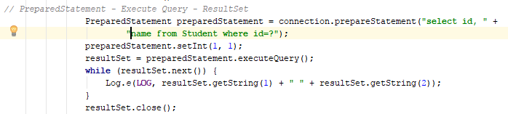

Выполнение запросов к БД

Slide 31
Выполнение запросов к БД
Пакетная (batch) отправка SQL запросов
Работает значительно быстрее

Slide 32
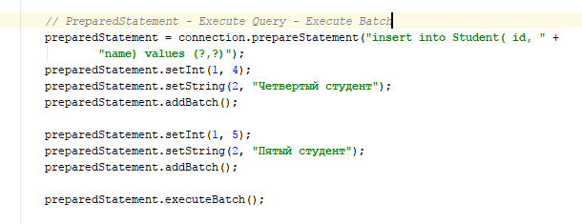
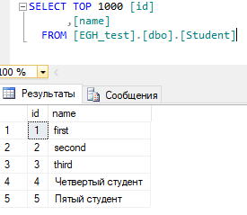
Пакетное выполнение запросов

Slide 33
Выполнение хранимых процедур
CallableStatement используется для вызова процедур
Метод prepareCall создает CallableStatement
executeQuery возвращает результат в виде ResultSet

Slide 34

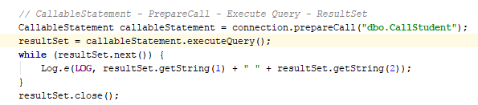
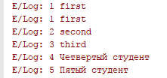
Выполнение хранимых процедур

Slide 35
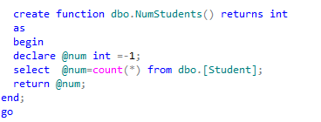
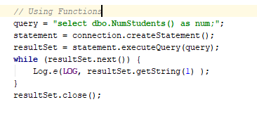
Вызов функции

Slide 36

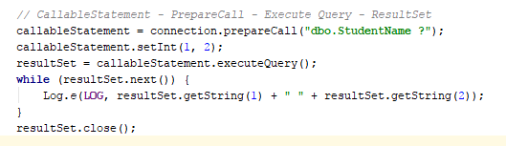
Выполнение процедур с параметрами

Slide 37

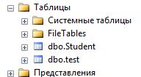
Выполнение DDL и DML

Slide 38
Microsoft Windows Azure
SQL Database

Slide 39
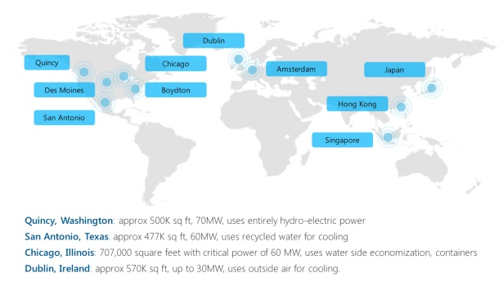
Windows Azure
Платформа Windows Azure является облачной платформой для приложений, позволяющей хранить данные и выполнять приложения в датацентрах
8 глобальных дата центров

Slide 40
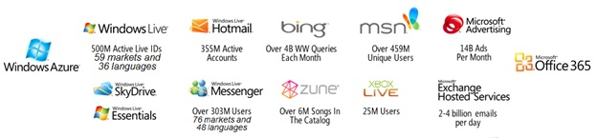
Windows Azure
Оплачиваются только ресурсы и мощности, которые задействованы в приложение и только за фактическое время использования этих ресурсов
Основные особенности данной модели:
  оплата только потребленных ресурсов
  общая, многопоточная структура вычислений
  абстракция от инфраструктуры

Slide 41
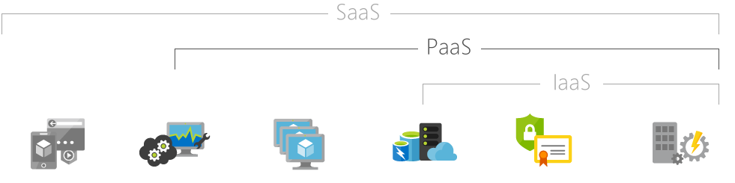
Виды облачных услуг
Платформа как услуга – PaaS
Инфраструктура как услуга – IaaS -
Программное обеспечение как услуга – SaaS
База данных как услуга – DBaaS
Промежуточное ПО как услуга – MWaaS

Slide 42
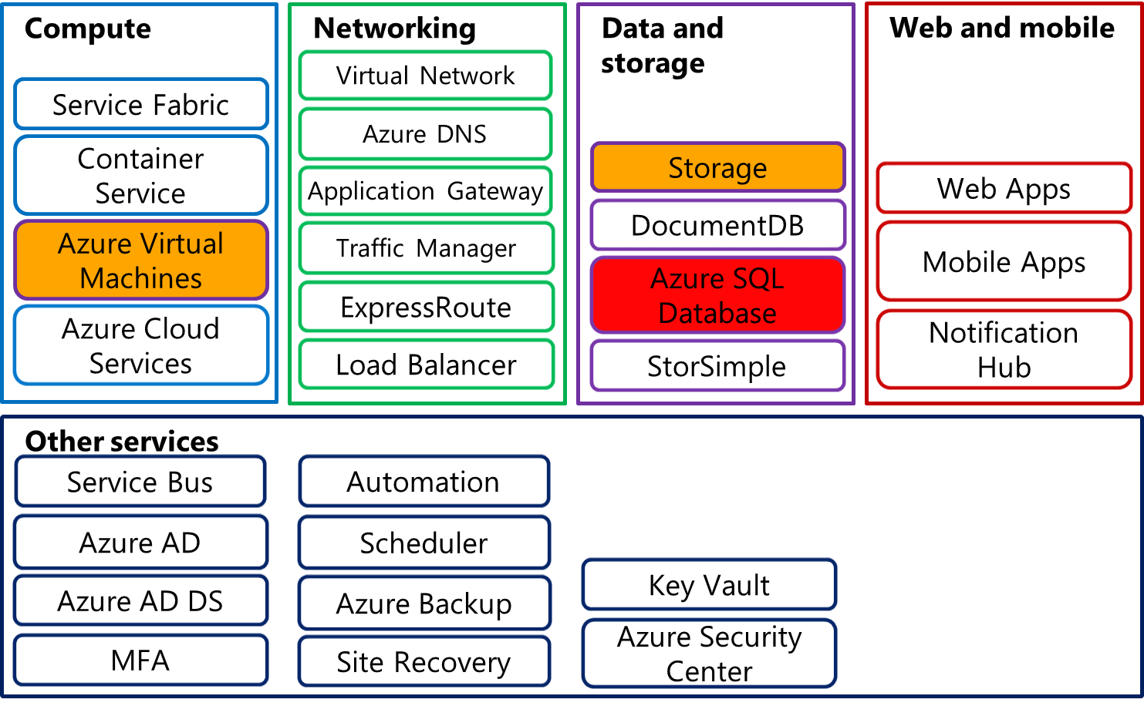
Схема облачных сервисов Microsoft

Slide 43
Windows Azure SQL Databases
Windows Azure SQL Databases — это облачный сервис от корпорации Microsoft, предоставляющий возможность хранения и обработки реляционных данных
Основан на Microsoft SQL Server
Разделяются логический и физический аспекты администрирования

Slide 44



Azure SQL Database architecture
Azure subscription
Resource group
SQL database server
Master
database
Isolated user
databases
  PaaS-реляционное хранилище данных
  Встроенные технологии SQL Server
Notes:
Discuss the model behind the Azure platform.
20533C
7: Planning and implementing Azure SQL Database

Slide 45
Windows Azure SQL Databases
Использует T-SQL в качестве языка запросов
В качестве протокола для доступа к сервису через Интернет используетсяTabular Data Stream(TDS)
По протоколу HTTP REST доступ не предоставляется
Microsoft рекомендует использовать ADO.NET Data Services для передачи данных и создания сервисов

Slide 46
Windows Azure SQL Databases
Поддерживаются основные типы данных:
  точные и приблизительные числа
  символьные строки
  дата и время
  пространственные
  xml
  двоичные
  прочие

Slide 47
Windows Azure SQL Databases
Windows Azure SQL Databases Data Sync
Windows Azure SQL Databases Reporting
Windows Azure SQL Databases Federations

Slide 48
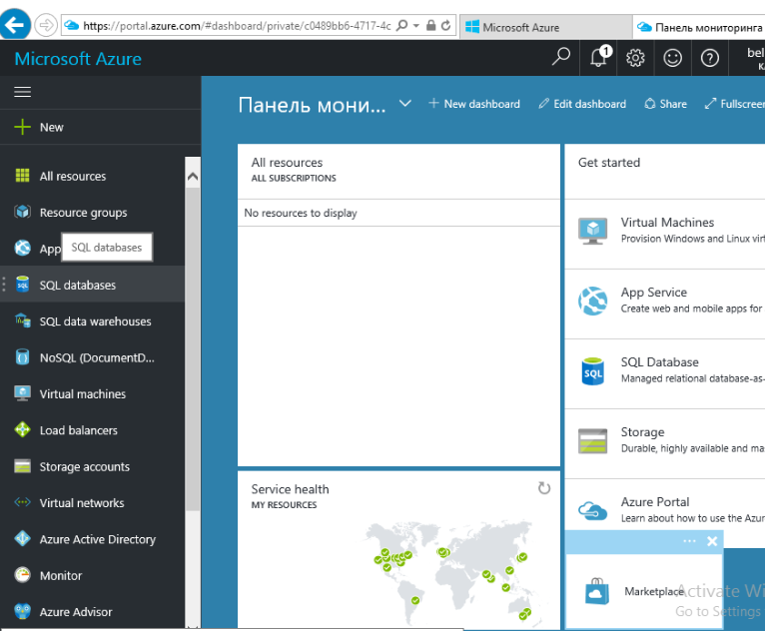
Windows Azure SQL Databases

Slide 49
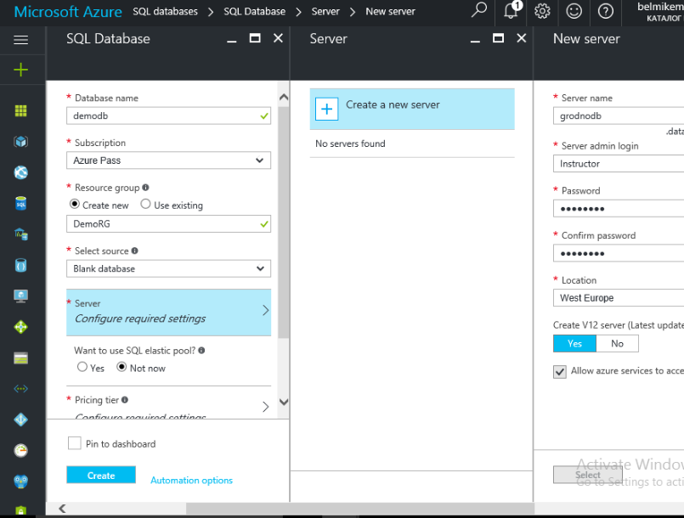
Windows Azure SQL Databases

Slide 50
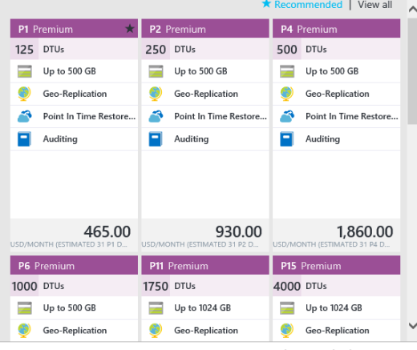
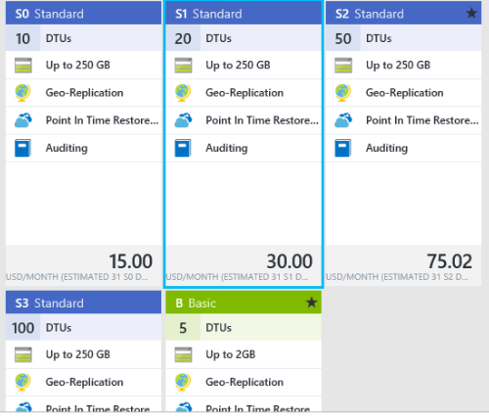
Windows Azure SQL Databases

Slide 51
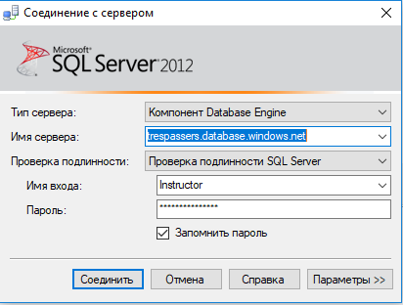
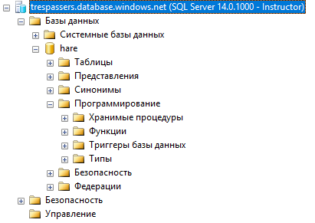
Windows Azure SQL Databases

Slide 52
Подключение по JDBC
Используется тот же JDBC драйвер
http://jtds.sourceforge.net/
Добавляется аналогично
Разрешения в манифесте – аналогично
Отдельный поток – аналогично
Строка подключения – другая

Slide 53
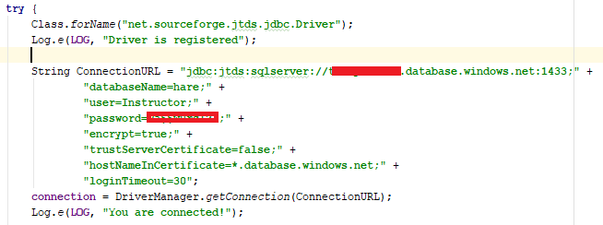
Установка соединения с базой данных

Slide 54
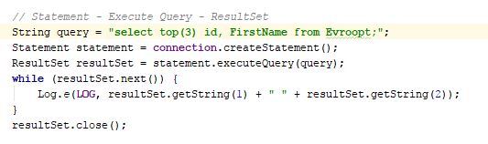

Выполнение запросов к БД

Slide 55
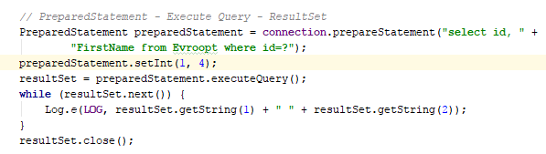
Выполнение запросов к БД

Slide 56
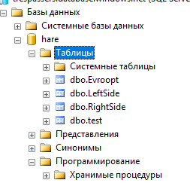
Выполнение DDL и DML

Slide 57
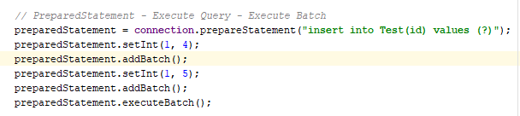

Пакетное выполнение запросов

Slide 58
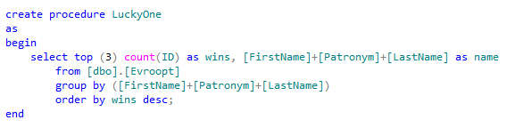
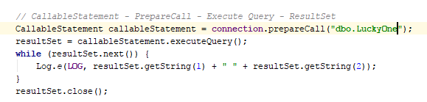

Выполнение хранимых процедур

Slide 59
Вопросы?

